Slide 1

学習内容の報告
React.js

Slide 2
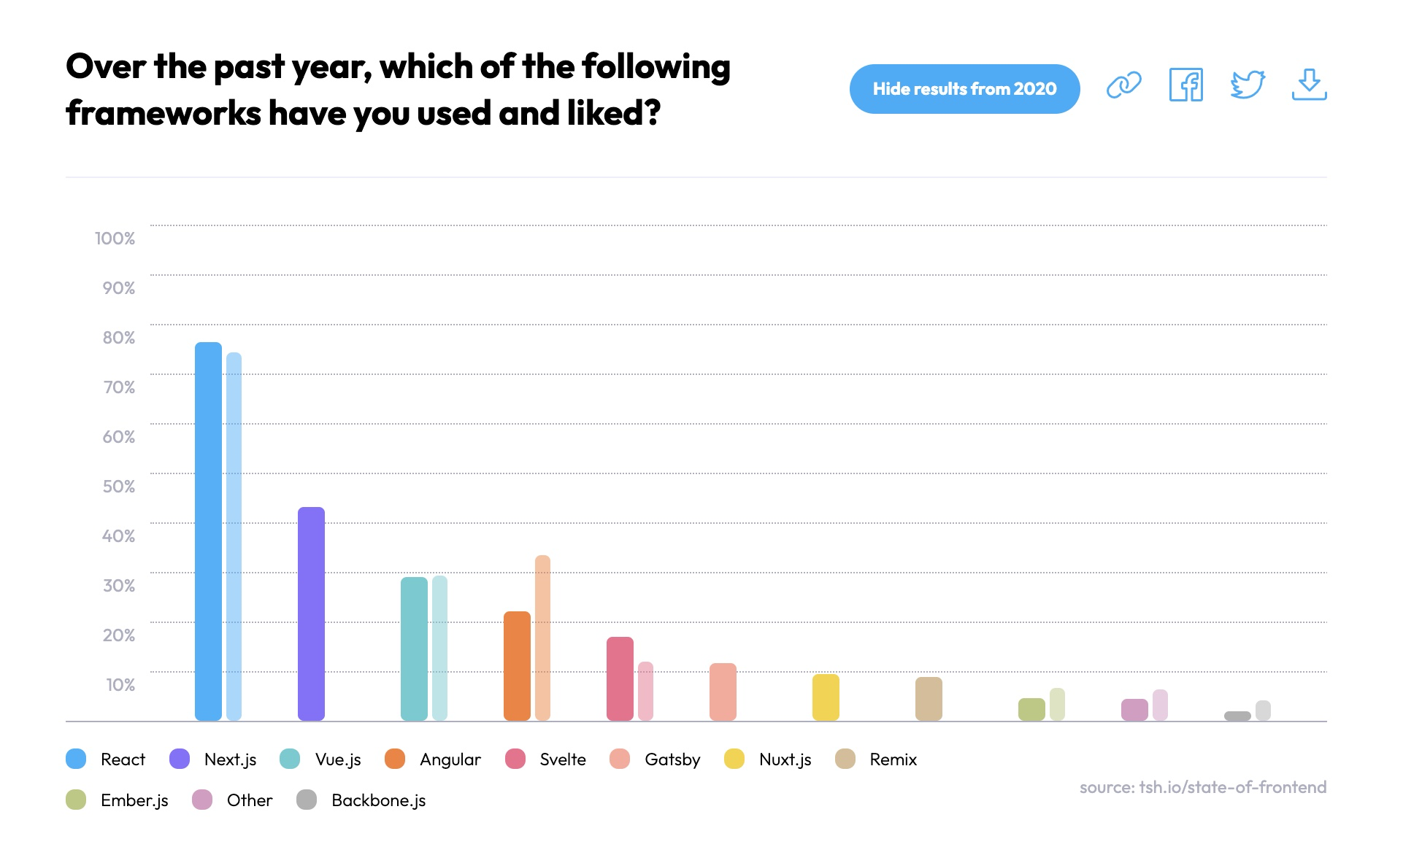
React.jsとは
https://amela.co.jp/news/5305
Meta（旧Facebook）によって開発された
「ユーザーインターフェース構築のためのライブラリ」 を謳う、Javascriptフレームワーク
JSXで記述するコンポーネント
単方向データバインディングとFlux
安全性重視の設計思想
汎用性の高さ
InstagramやTwitterなどで利用されている
2022年8月現在、javascriptのフレームワークで人気上位（https://tsh.io/state-of-frontend/）

Slide 3
React.jsの強み

Slide 4
React.jsの弱み

Slide 5
他のライブラリとの違い

Slide 6
適している案件
Webサイトよりもアプリケーション開発に使われることのほうが多いため、何かに特化したWebサイトやアプリケーションの開発に向いている
VR開発もできるのでWebベースのVR開発
リッチなUI/UXを提供するWebアプリ制作
ユーザーインターフェース用を謳うだけあって、用意されたボイラープレートに少し手を加えるだけであっという間にリッチなUIを持つページが出来上がります。
大人数によるチーム開発
クロスプラットフォーム開発

